Slide 1


TIẾNG VIỆT 1
ỦY BAN NHÂN DÂN THÀNH PHỐ CẨM PHẢ
TRƯỜNG TIỂU HỌC THÁI BÌNH
Giáo viên : Đặng Thị Hiền
Đơn vị công tác : Trường Tiểu học Thái Bình

Slide 2




Khởi động
AI NHANH?
AI ĐÚNG?

Slide 3






a
ă
â
b
c
d
đ
e
ê
g
h
i
k
l
m
n
o
ô
ơ
p
q
r
s
t
u
ư
v
x
y
Notes:
GV cho HS chọn hộp quà. GV click chuột và yêu cầu HS nêu tên các chữ cái.

Slide 4

LÀM QUEN VỚI
CÁC NÉT VIẾT CƠ BẢN,
CÁC CHỮ SỐ VÀ DẤU THANH

Slide 5





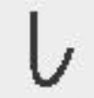
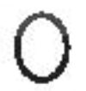
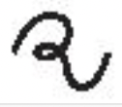


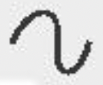


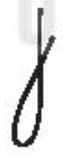
a) Nhận diện các nét viết cơ bản
Nét ngang |  | Nét móc xuôi |  | Nét cong hở trái |  | Nét thắt trên
Nét thẳng |  | Nét móc ngược |  | Nét cong kín |  | Nét thắt giữa
Nét xiên phải |  | Nét móc hai đầu |  | Nét khuyết trên
Nét xiên trái |  | Nét cong hở phải |  | Nét khuyết dưới

Slide 6

Thư giãn nào!

Slide 7
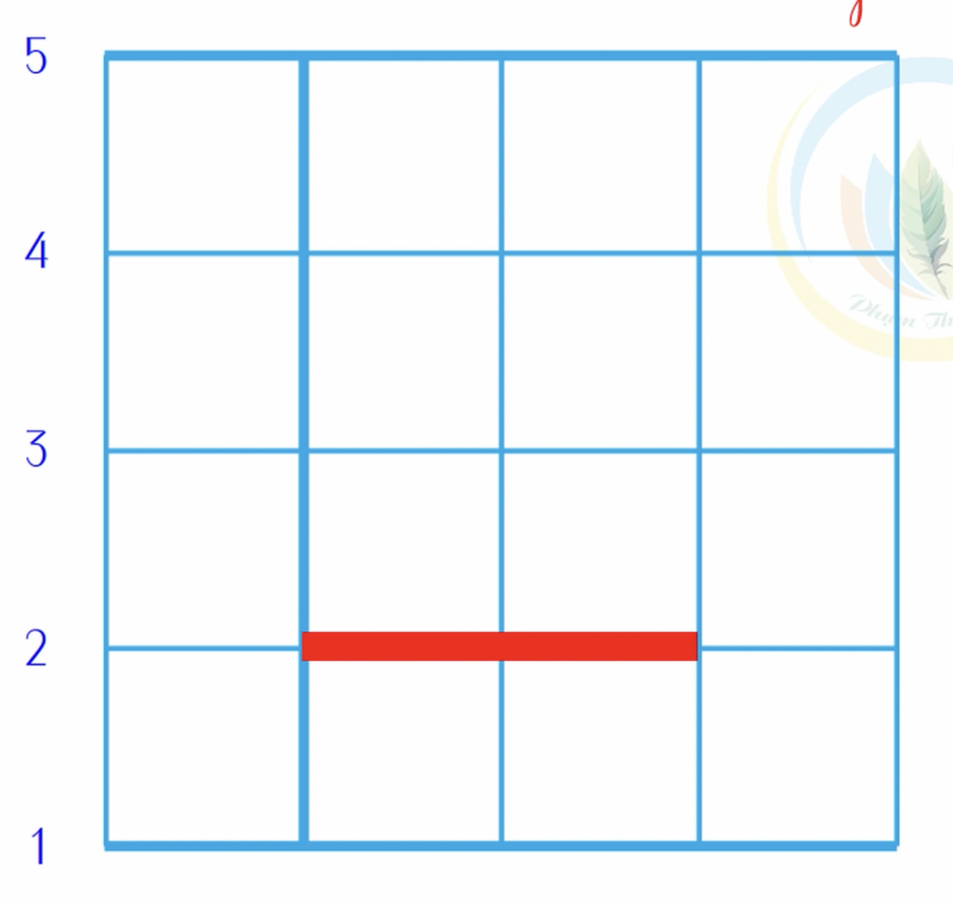
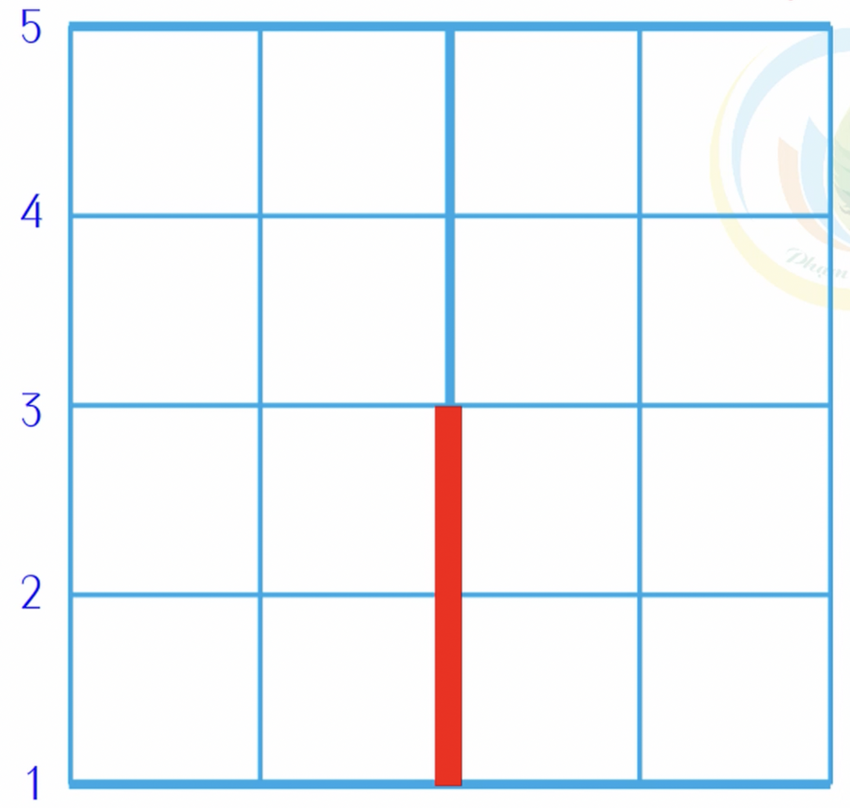
Nét ngang
Nét thẳng

Slide 8

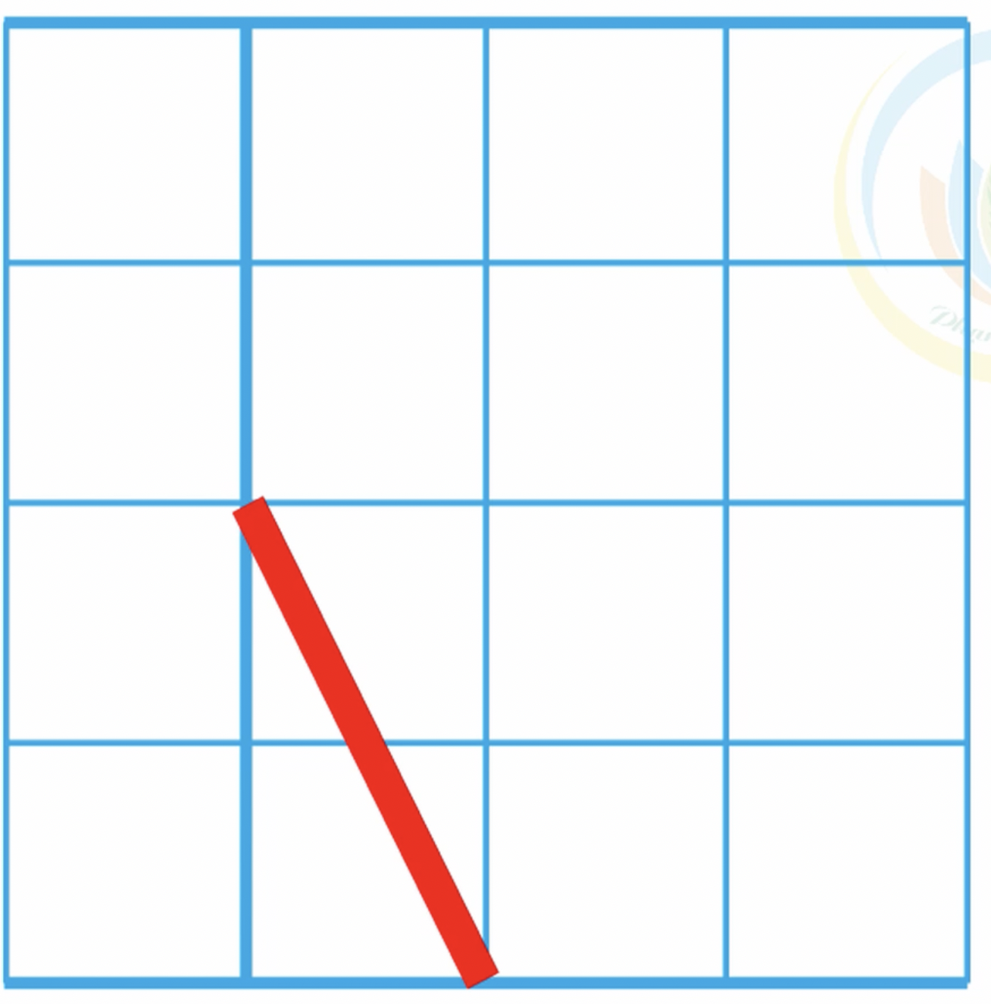
Nét
xiên phải
Nét
xiên trái

Slide 9
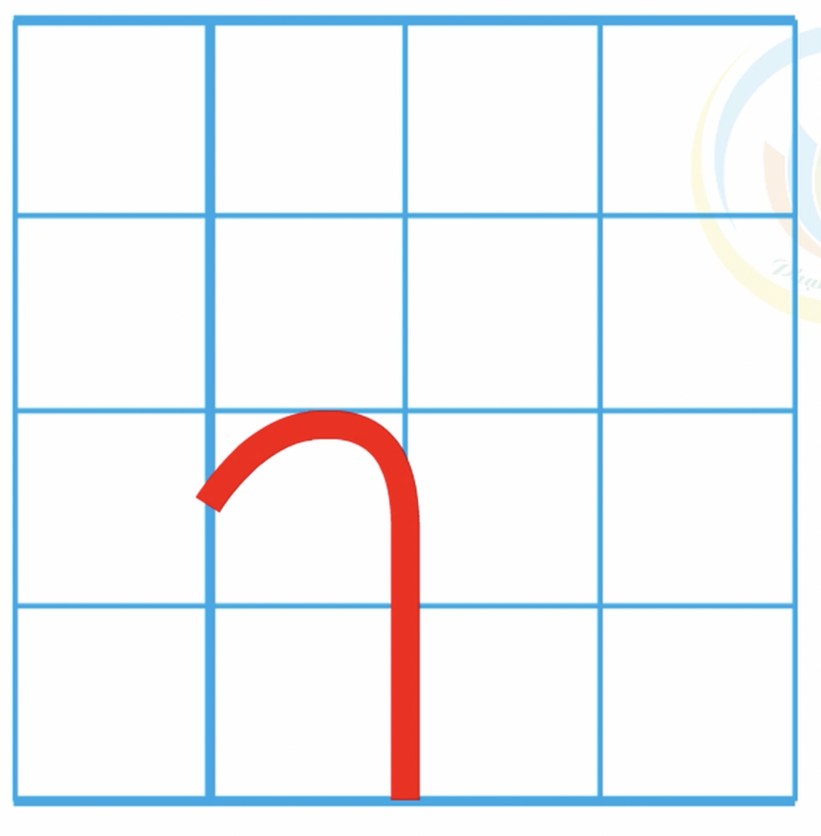
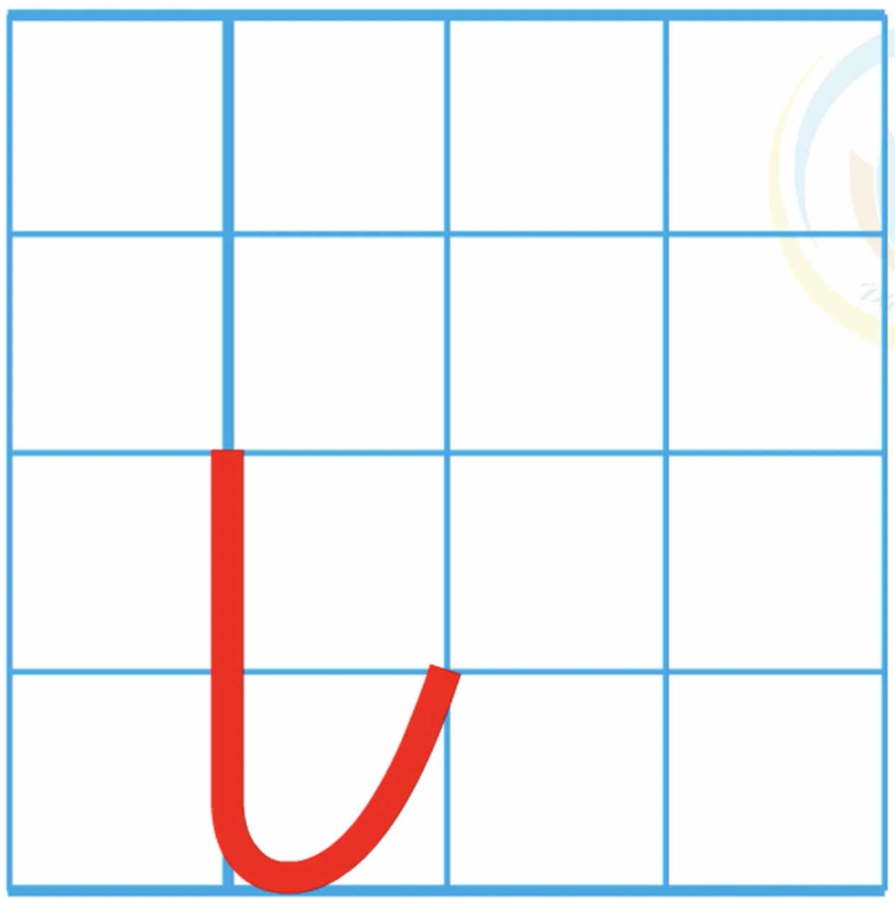
Nét
móc xuôi
Nét
móc ngược

Slide 10
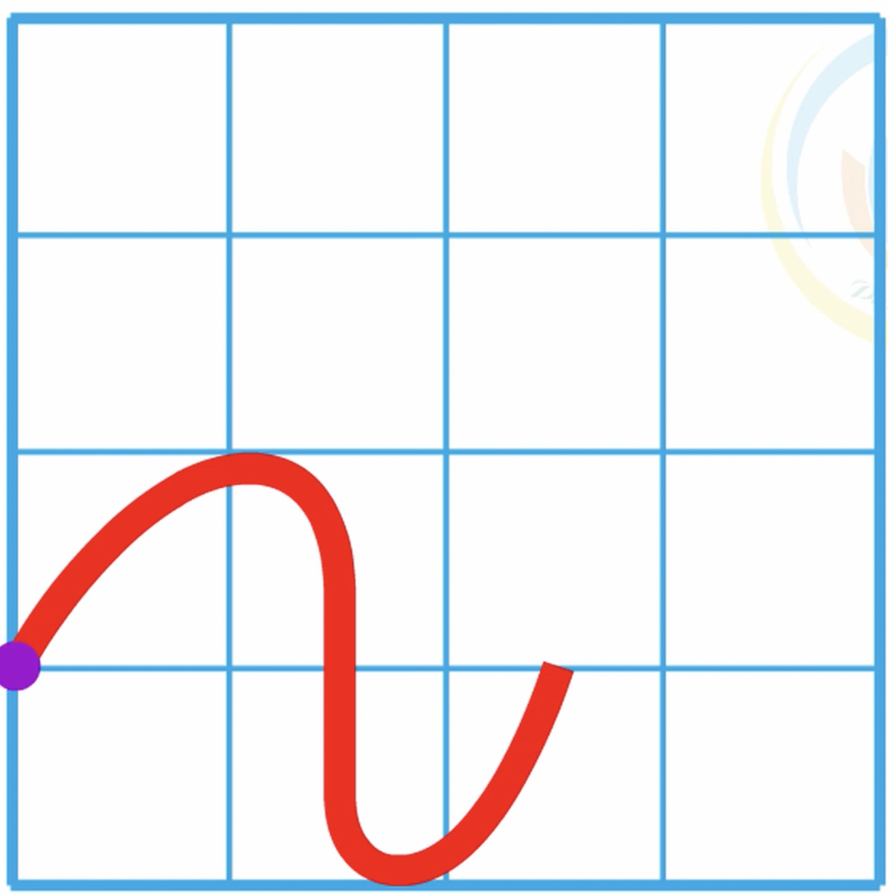
Nét móc
hai đầu

Slide 11
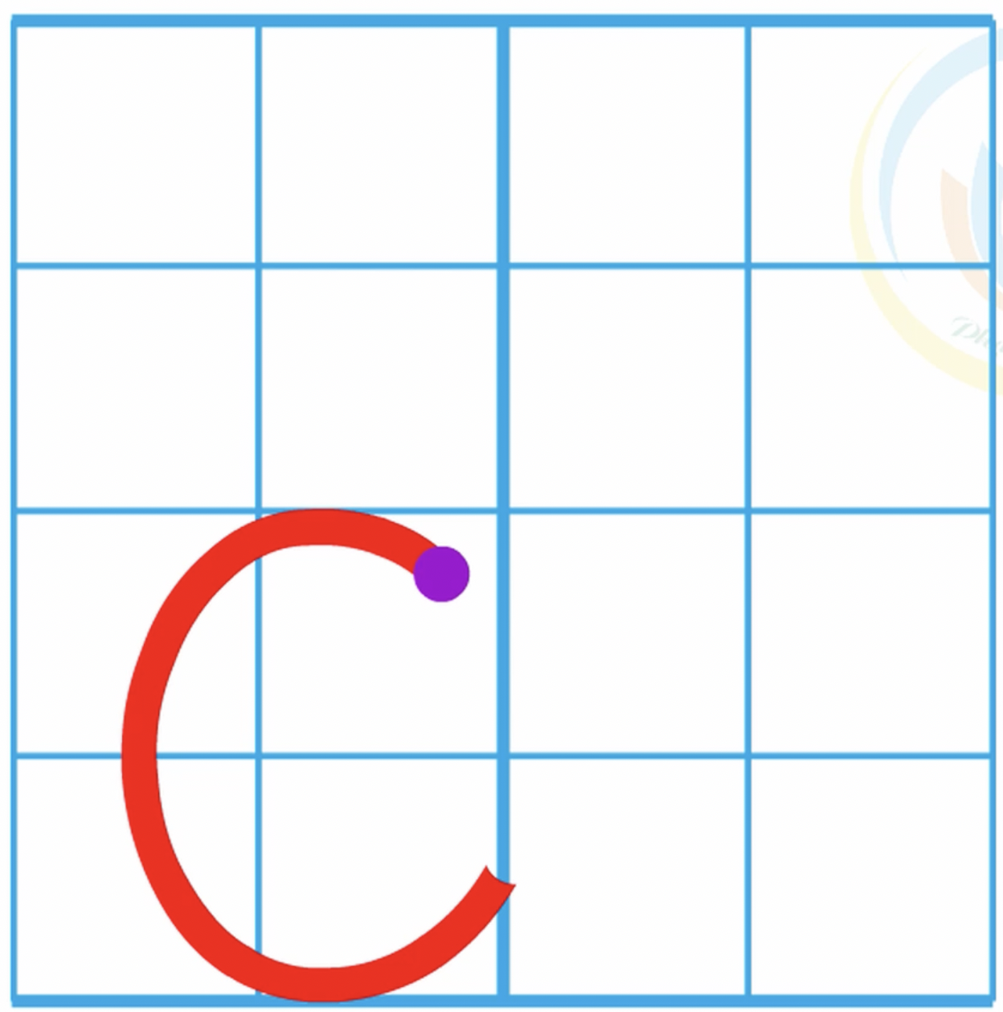
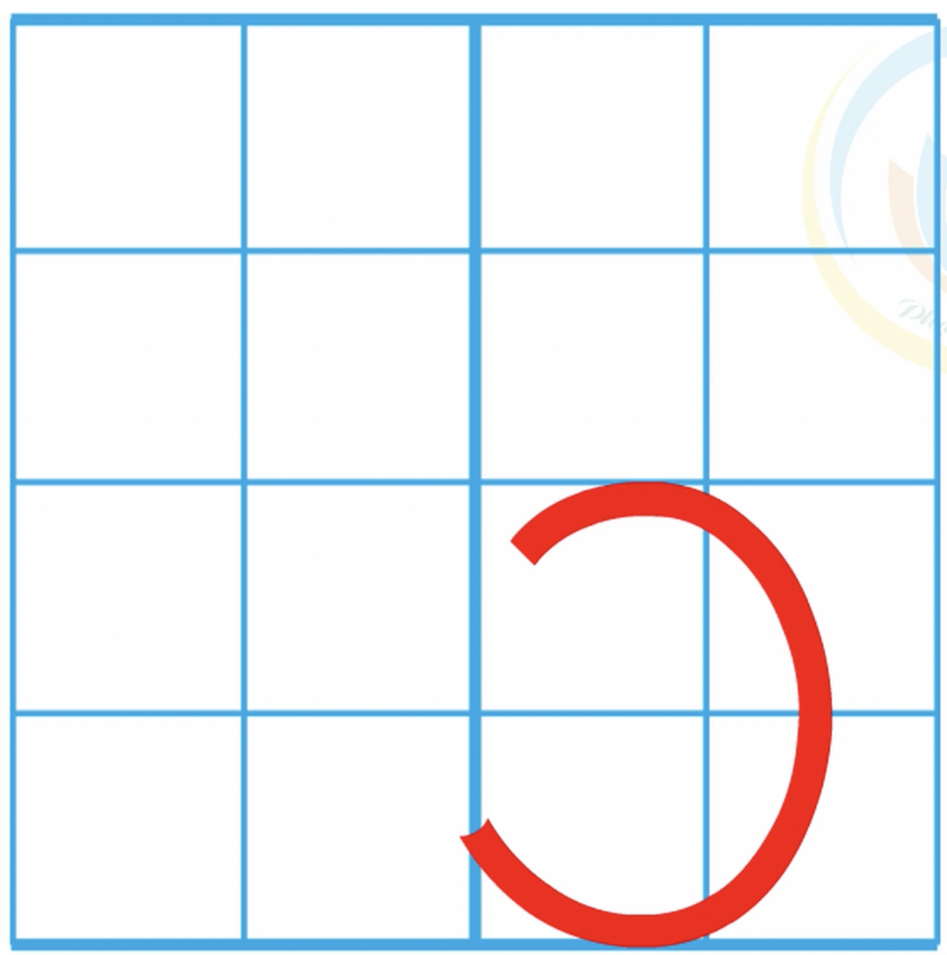
Nét cong
hở phải
Nét cong
hở trái

Slide 12
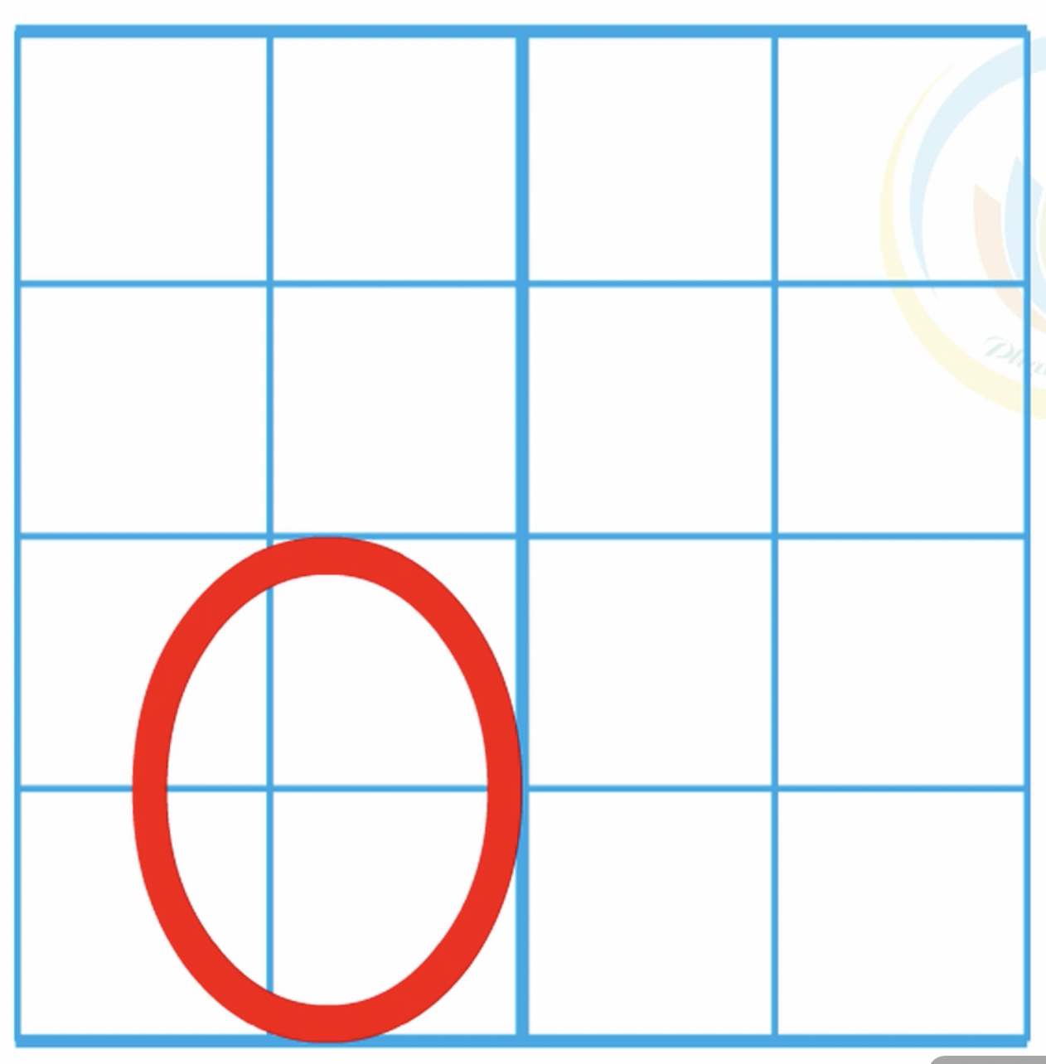
Nét
cong kín

Slide 13
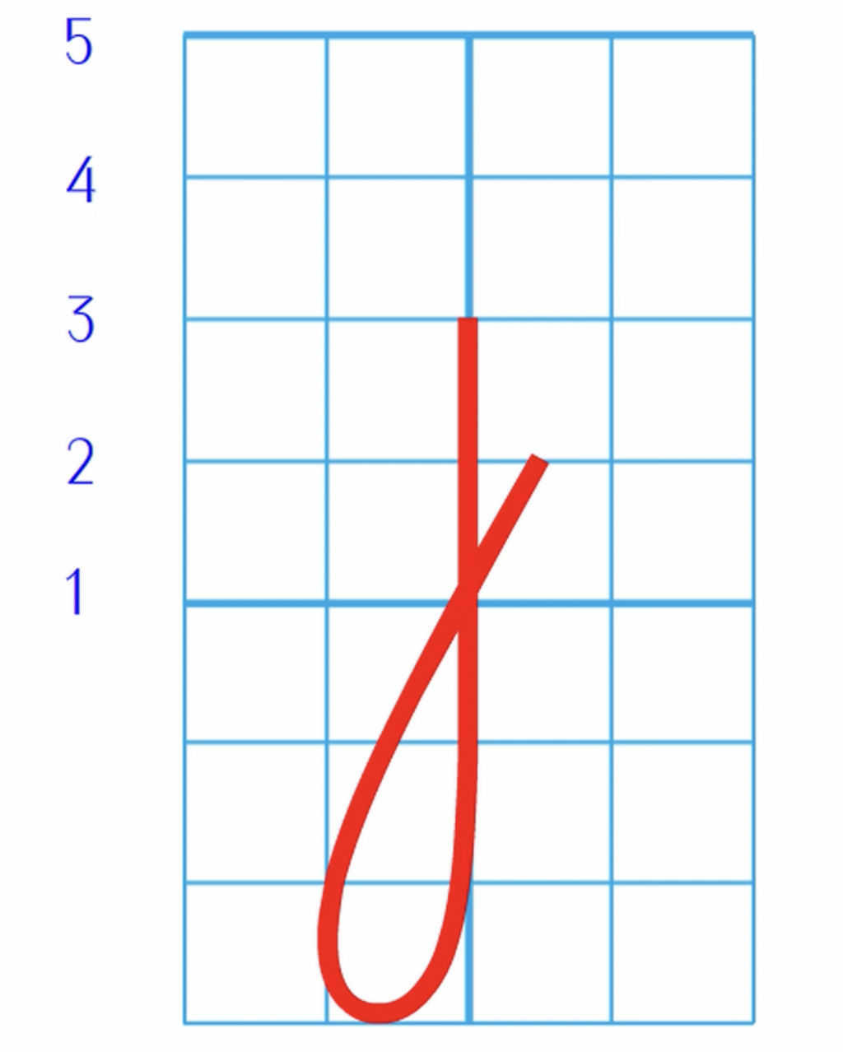
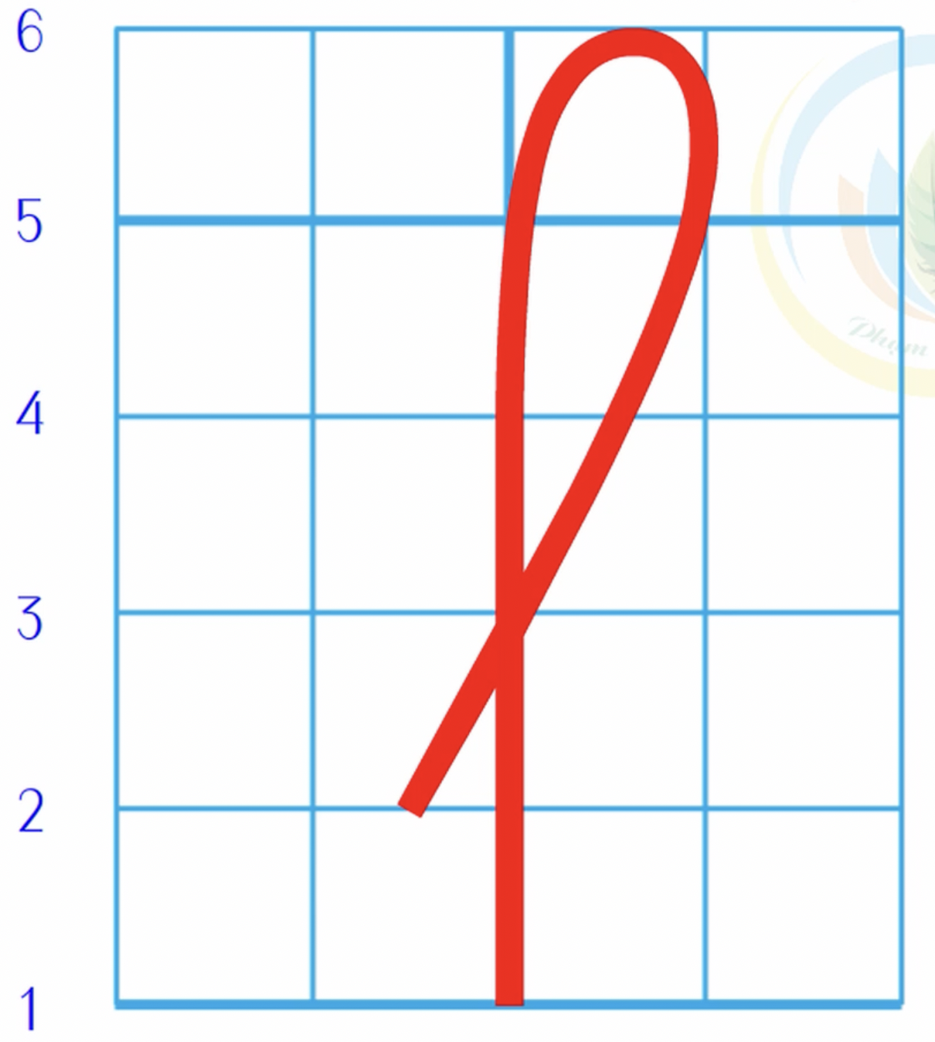
Nét
khuyết trên
Nét
khuyết dưới

Slide 14
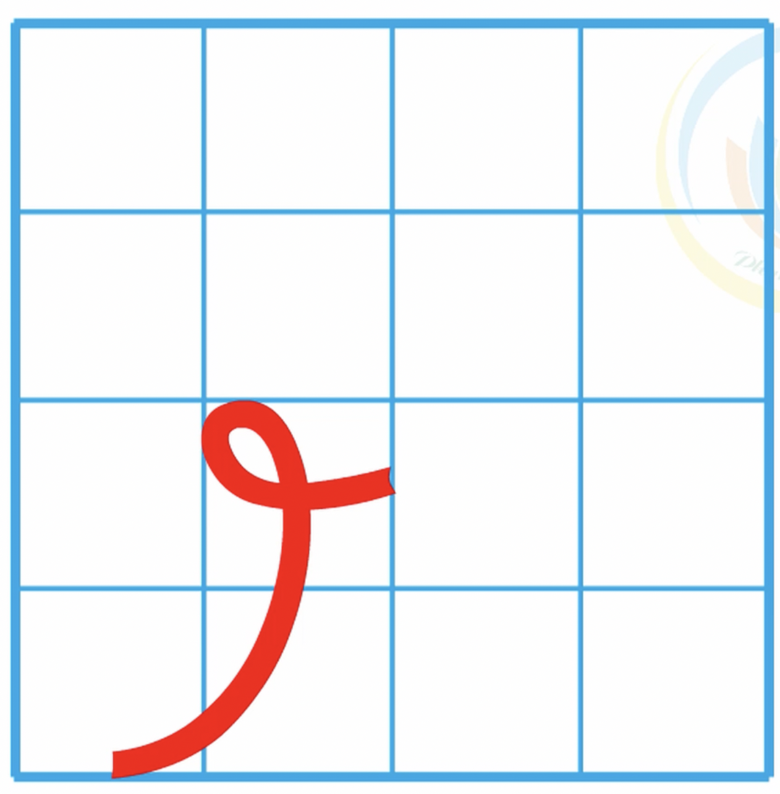
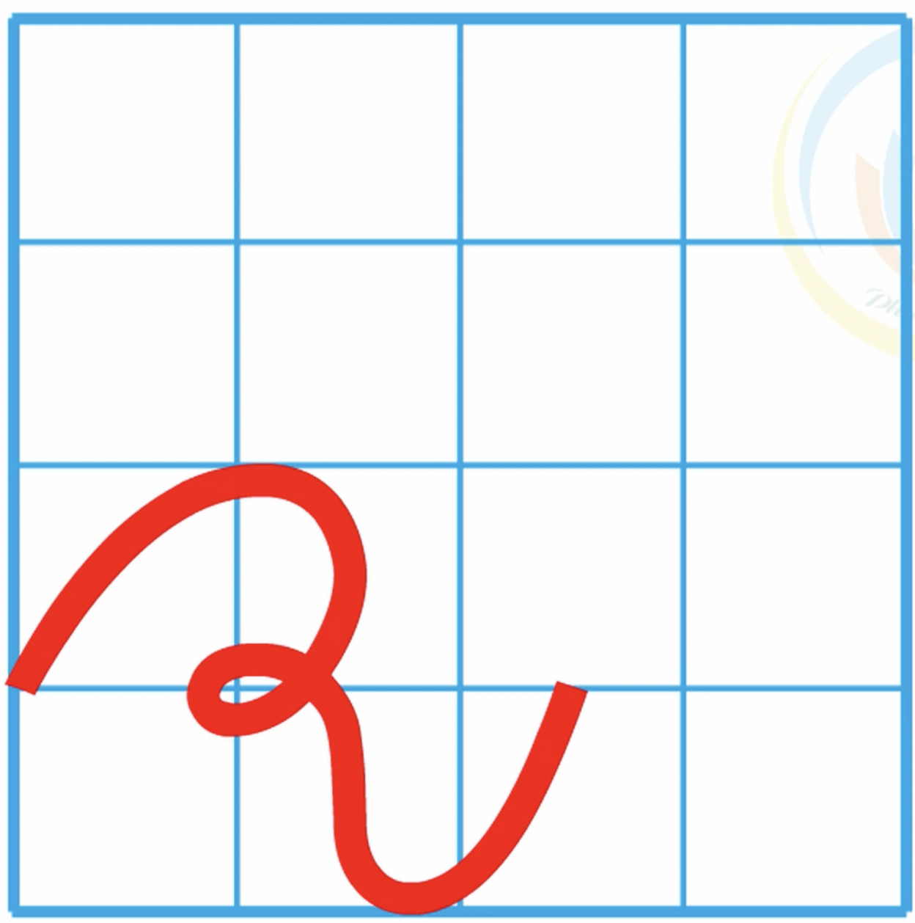
Nét
thắt trên
Nét
thắt giữa

Slide 15














a) Nhận diện các nét viết cơ bản
Nét ngang |  | Nét móc xuôi |  | Nét cong hở trái |  | Nét thắt trên
Nét sổ |  | Nét móc ngược |  | Nét cong kín |  | Nét thắt giữa
Nét xiên phải |  | Nét móc hai đầu |  | Nét khuyết trên
Nét xiên trái |  | Nét cong hở phải |  | Nét khuyết dưới
Notes:
Click ly kem → hiện nét; Click hình chữ nhật vàng nhạt → tên nét

Slide 16


Thư giãn nào!

Slide 17
b) Nhận diện các chữ số
0
1
2
3
4
5
6
7
8
9
10

Slide 18









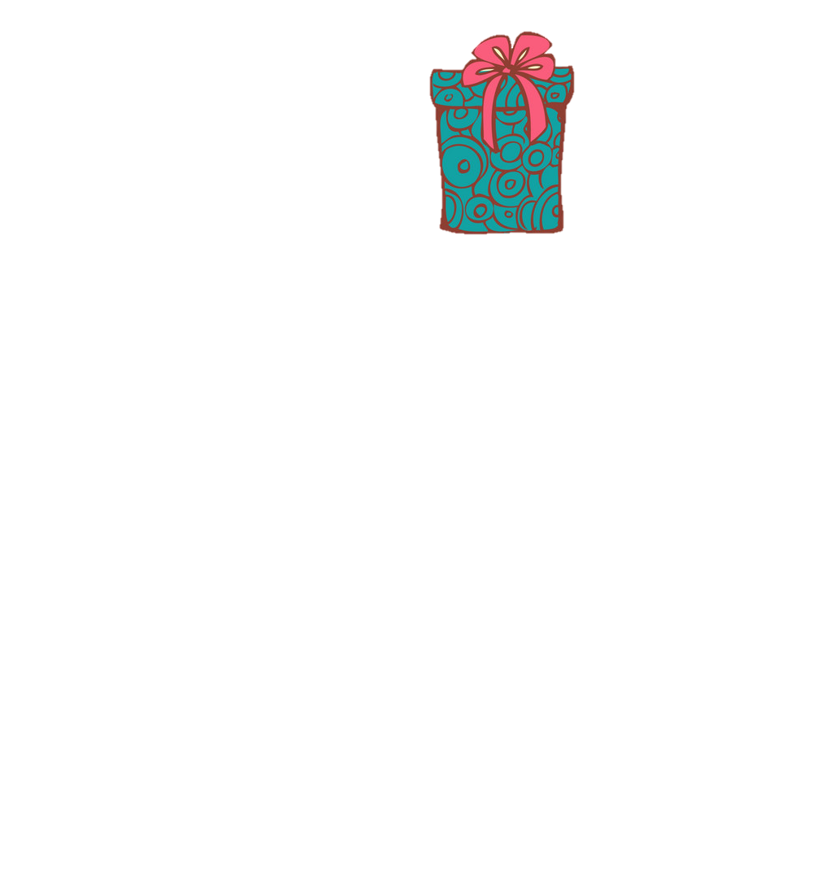

b) Nhận diện các chữ số
0
3
4
5
1
2
4
6
7
8
9
10
Notes:
Cho HS chọn hộp quà, Click vào rồi yêu cầu HS nói đó là số mấy

Slide 19
c) Nhận diện các dấu thanh
̀
́
̉
.
(dấu huyền)
(dấu sắc)
(dấu hỏi)
͂
(dấu ngã)
(dấu nặng)

Slide 20
c) Nhận diện các dấu thanh
bố
cà
kệ
đỡ
cổ
bé
lê
Notes:
Cho HS chọn hộp quà, Click vào rồi yêu cầu HS nói đó là số mấy

Slide 21
Củng cố

Slide 22




Đi đến bài học
Notes:
Click vào quái vật để đi đên câu hỏi. Tại câu hỏi, click vào quái vật ở góc để quay về.

Slide 23

m
Notes:
Yêu cầu HS đọc chữ cái

Slide 24

8
Notes:
Yêu cầu HS đọc số

Slide 25

kẽ
Notes:
Yêu cầu HS nêu dấu thanh có trong tiếng kẽ

Slide 26
Dặn dò

